Slide 1
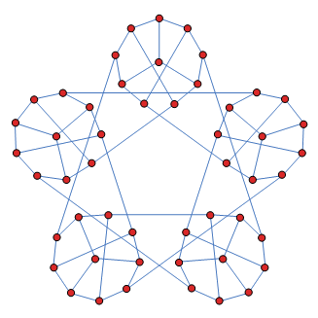
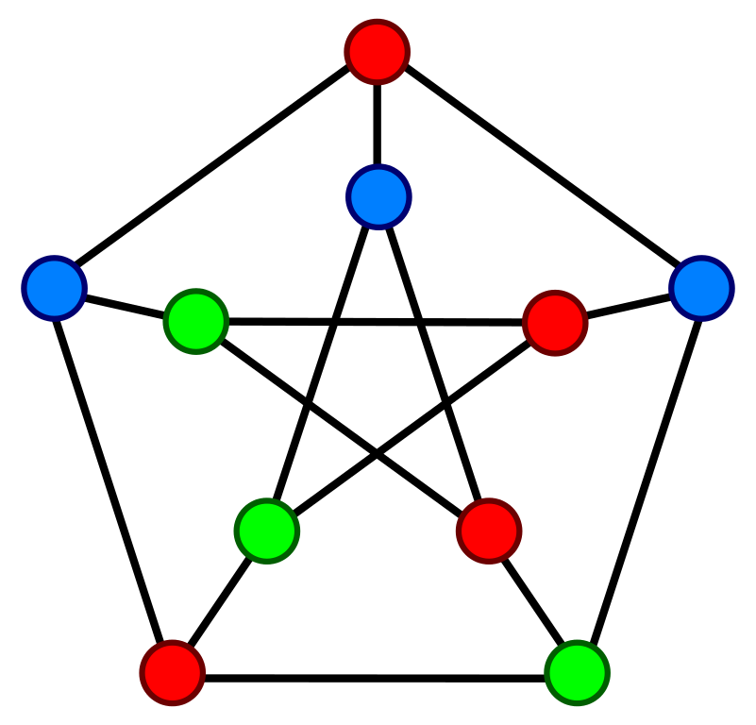
Graf
(Bag. 2)
Bahan Kuliah
IF1220 Matematika Diskrit
Oleh: Rinaldi Munir
Program Studi Teknik Informatika
STEI-ITB
(Update 2024)

Slide 2
Representasi Graf
Tiga cara merepresentasikan graf:
1. Matriks ketetanggaan (adjacency matrix)
2. Matriks bersisisan (incidency matrix)
3. Senarai ketetanggaan (adjacency list)

Slide 3
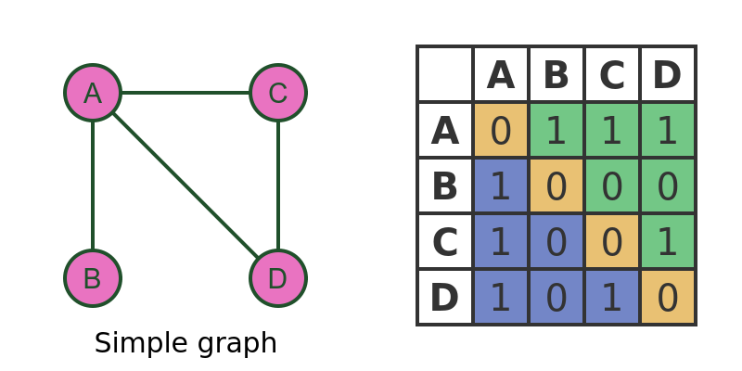
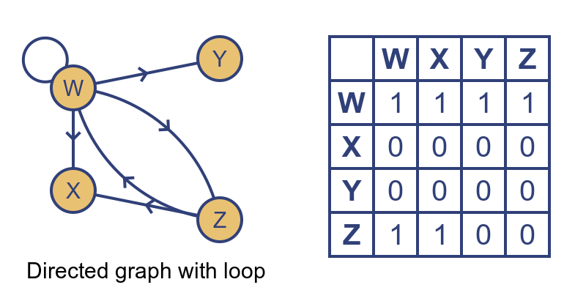
https://graphicmaths.com/computer-science/graph-theory/adjacency-matrices/

Slide 4
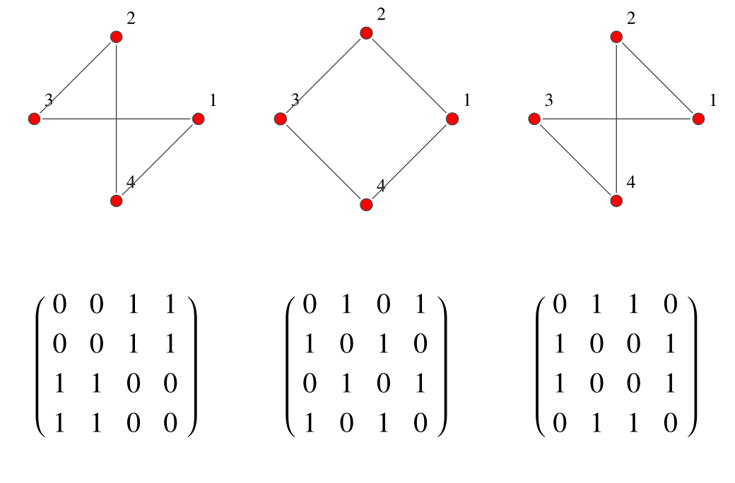
Sumber: Wolfram Alpha

Slide 5
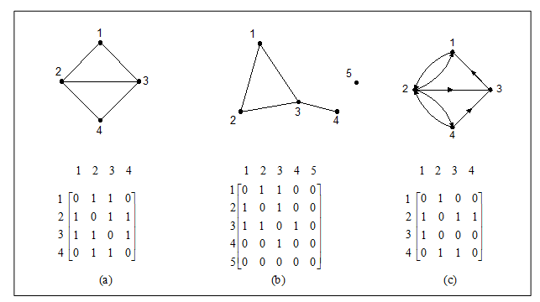

Slide 6
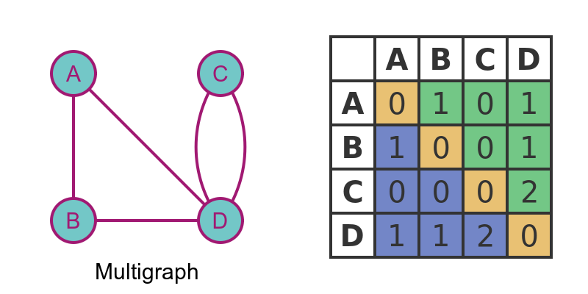
Pada graf dengan sisi ganda, elemen matriks diisi dengan jumlah sisi ganda:
https://graphicmaths.com/computer-science/graph-theory/adjacency-matrices/

Slide 7
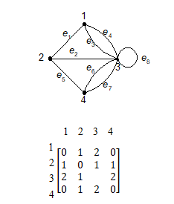
1

Slide 8
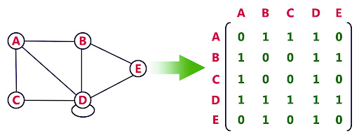
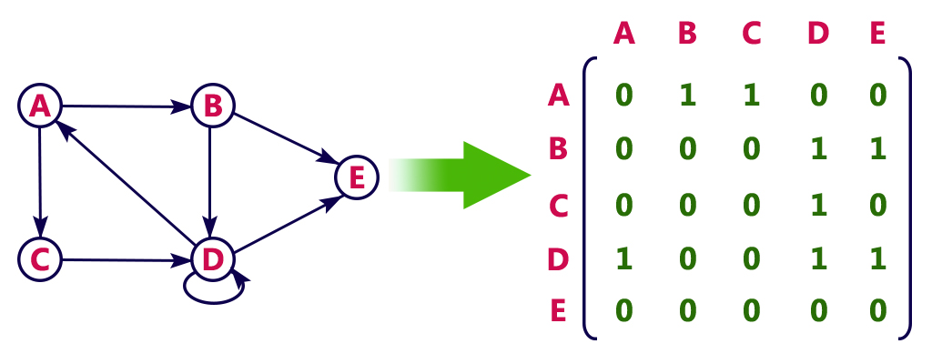
http://www.btechsmartclass.com/data_structures/graph-representations.html

Slide 9
Pada graf berbobot, nilai setiap A(i,j) adalah bobot sisi (i, j)
Bobot sisi (i,j) tidak didefinisikan, diisi dengan 0 atau ∞

Slide 10
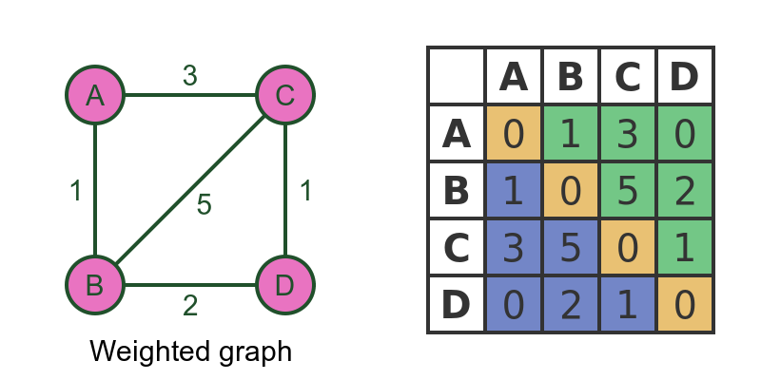
https://graphicmaths.com/computer-science/graph-theory/adjacency-matrices/

Slide 11
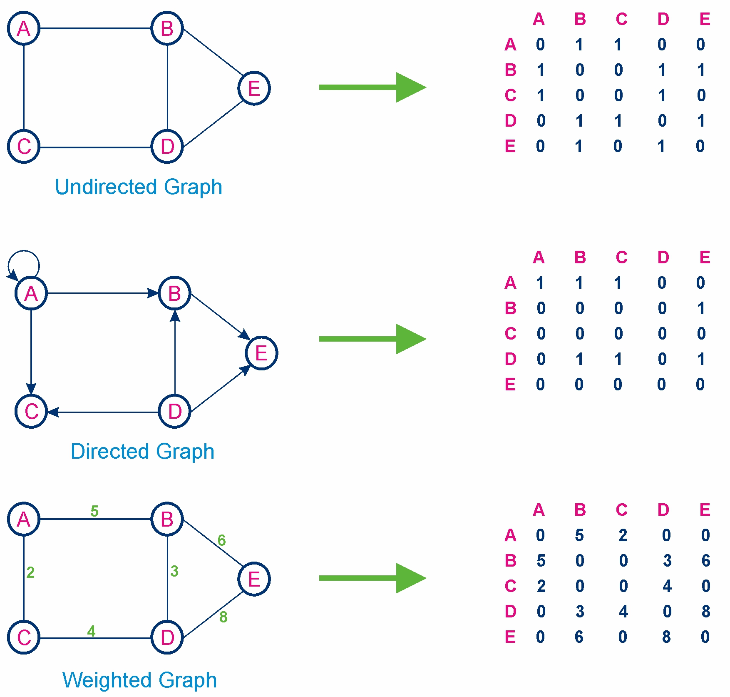
https://studyglance.in/ds/display.php?tno=33&topic=Graph-Representation

Slide 12
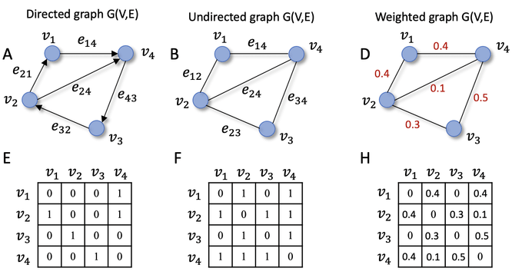

Slide 13
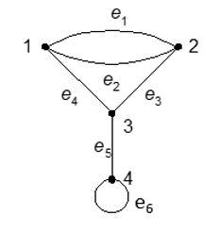
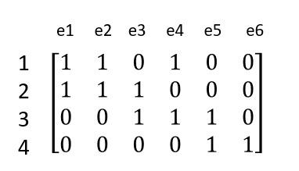

Slide 14
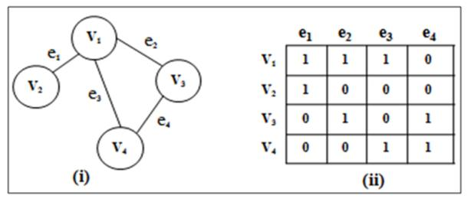

Slide 15
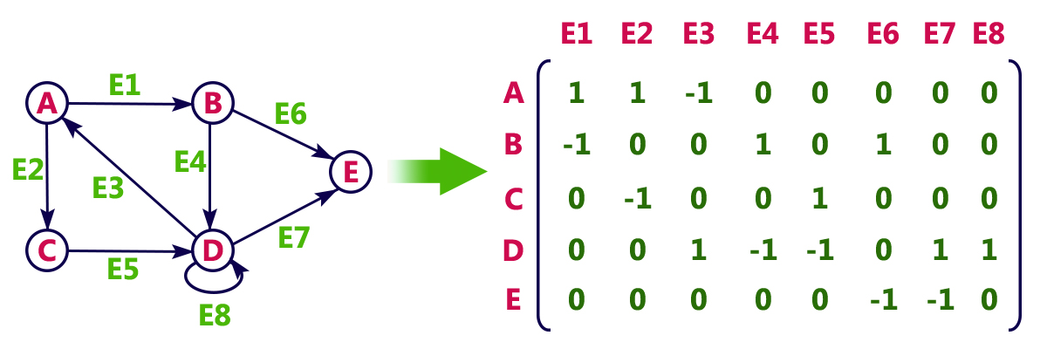
Untuk graf berarah, matriks bersisian diisi dengan nilai 0, 1, dan -1
0 jika simpul v tidak bersisian dengan sisi e
1 jika simpul v bersisian dengan sisi e bila arah sisi dari simpul v
-1 jika simpul v bersisian dengan sisi e bila arah sisi menuju simpul v

Slide 17
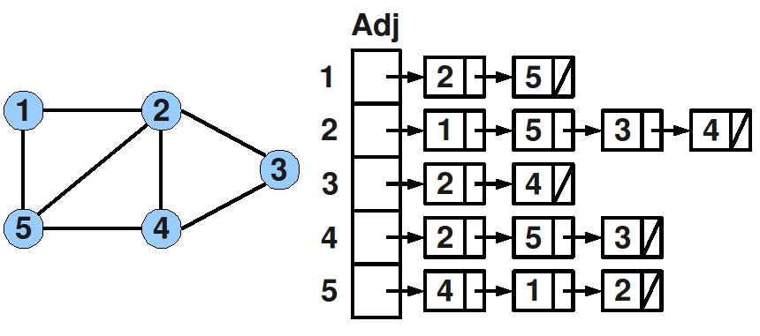

Slide 18

Graf Isomorfik
Diketahui matriks ketetanggaan (adjacency matrices) dari sebuah graf tidak berarah. Gambarkan dua buah graf yang yang bersesuaian dengan matriks tersebut.
$$\left[\begin{matrix}0 & 1 & 0 & 0 & 1 \\ 1 & 0 & 1 & 1 & 1 \\ 0 & 1 & 2 & 1 & 0 \\ 0 & 1 & 1 & 0 & 1 \\ 1 & 1 & 0 & 1 & 0\end{matrix}\right]$$

Slide 19
Jawaban:
Dua buah graf yang sama (hanya penggambaran secara geometri berbeda)
→ isomorfik!

Slide 20
Graf Isomorfik
Dua buah graf yang sama tetapi secara geometri berbeda disebut graf yang saling isomorfik.
Dua buah graf, G₁ dan G₂ dikatakan isomorfik jika terdapat korespondensi satu-satu antara simpul-simpul keduanya dan antara sisi-sisi keduaya sedemikian sehingga hubungan kebersisian tetap terjaga.
Dengan kata lain, misalkan sisi e bersisian dengan simpul u dan v di G₁, maka sisi e’ yang berkoresponden di G₂ harus bersisian dengan simpul u’ dan v’ yang di G₂.
Dua buah graf yang isomorfik adalah graf yang sama, kecuali penamaan simpul dan sisinya saja yang berbeda. Ini benar karena sebuah graf dapat digambarkan dalam banyak cara.

Slide 22
(a) G₁ (b) G₂
Gambar Graf (a) dan graf (b) isomorfik [DEO74]

Slide 24
Dari definisi graf isomorfik dapat dikemukakan bahwa dua buah graf isomorfik memenuhi ketiga syarat berikut [DEO74]:
1. Mempunyai jumlah simpul yang sama.
2. Mempunyai jumlah sisi yang sama
3. Mempunyai jumlah simpul yang sama berderajat tertentu
Namun, ketiga syarat ini ternyata belum cukup menjamin. Pemeriksaan secara visual perlu dilakukan, seperti contoh dua buah graf di bawah ini:
Simpul y bertetangga dengan hanya satu simpul
berderajat 1
Simpul x bertetangga dengan u dan v
yang masing-masing berderajat 1
Kesimpulan: kedua graf tidak isomorfik

Slide 25
Latihan
Apakah pasangan graf di bawah ini isomorfik?

Slide 26
Latihan
Apakah pasangan graf di bawah ini isomorfik?

Slide 27
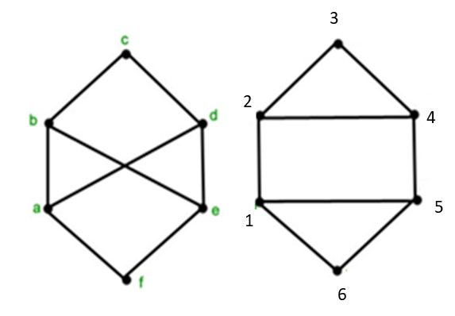
Latihan (Kuis 2020)
Apakah pasangan graf di bawah ini isomorfik?

Slide 28
Jawaban:
Graf ini tidak isomorfik karena setiap simpul pada graf kiri tidak berkorespondensi satu-satu dengan simpul pada graf kanan.
Dapat dilihat pada graf kiri, upagraf yang dapat membentuk sirkuit terbentuk dari minimal 4 simpul. Sedangkan pada graf kanan, upagraf yang dapat membentuk sirkuit terbentuk dari minimal 3 simpul.
Sehingga, dapat disimpulkan bahwa kedua graf ini tidak isomorfik.

Slide 29
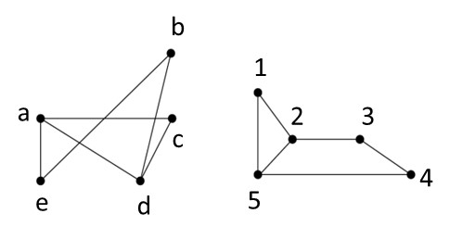
Latihan (Kuis 2022)
Perhatikan gambar dua buah graf di samping kanan ini. Tentukanlah apakah mereka kedua graf tersebuk isomorfik atau tidak. (Apabila iya, tentukan pula simpul-simpul yang berkorespondensi)
(jawaban pada halaman sesudah ini)

Slide 30
Jawaban:
Kedua graf tersebut bersifat isomorfik. Korespondensi simpul-simpul:
a – 5
b – 3
c – 1
d - 2
e – 4

Slide 31
Latihan
Gambarkan 2 buah graf yang isomorfik dengan graf teratur berderajat 3 yang mempunyai 8 buah simpul

Slide 32
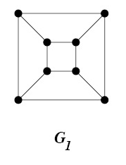
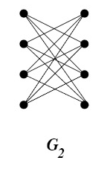
Jawaban: (contoh dua kemungkinan gambar grafnya)

Slide 33
Graf Planar (Planar Graph) dan Graf Bidang (Plane Graph)
Graf yang dapat digambarkan pada bidang datar dengan sisi-sisi tidak saling memotong (bersilangan) disebut graf planar,
jika tidak, maka ia disebut graf tak-planar.
Contoh: K₄ di bawah ini adalah graf planar:

Slide 34
K₅ adalah graf tidak planar:

Slide 36
Aplikasi Graf Planar

Slide 37
Aplikasi Graf Planar
Perancangan IC (Integrated Circuit)
Tidak boleh ada kawat-kawat di dalam IC-board yang saling bersilangan → dapat menimbulkan interferensi arus listrik → malfunction
Perancangan kawat memenuhi prinsip graf planar

Slide 38
Latihan
Gambarkan graf (kiri) di bawah ini sehingga tidak ada sisi-sisi yang berpotongan (menjadi graf bidang). (Solusi: graf kanan)

Slide 39
Sisi-sisi pada graf bidang membagi bidang datar menjadi beberapa wilayah (region) atau muka (face).
Graf bidang pada gambar di bawah initerdiri atas 6 wilayah (termasuk wilayah terluar):

Slide 40
Hubungan antara jumlah simpul (n), jumlah sisi (e), dan jumlah wilayah (f) pada graf bidang:
n – e + f = 2 (Rumus Euler)
Pada Gambar di atas, e = 11 dan n = 7, f = 6, maka 7 – 11 + 6 = 2.

Slide 41
Latihan
Misalkan graf sederhana planar memiliki 24 buah simpul, masing-masing simpul berderajat 4. Representasi planar dari graf tersebut membagi bidang datar menjadi sejumlah wilayah atau muka. Berapa banyak wilayah yang terbentuk?

Slide 42
Jawaban:
Diketahui n = jumlah simpul = 24, maka jumlah derajat seluruh simpul = 24 × 4 = 96.
Menurut lemma jabat tangan,
jumlah derajat = 2 × jumlah sisi,
sehingga
jumlah sisi = e = jumlah derajat/2 = 96/2 = 48
Dari rumus Euler, n – e + f = 2, sehingga
f = 2 – n + e = 2 – 24 + 48 = 26 buah.

Slide 43
Pada graf planar sederhana terhubung dengan f buah wilayah, n buah simpul, dan e buah sisi (e > 2) selalu berlaku:
e ≤ 3n – 6
Ketidaksamaan yang terakhir dinamakan ketidaksamaan Euler,
Ketidaksamaan ini dapat digunakan untuk menunjukkan keplanaran suatu graf sederhana
Jika sebuah graf planar, maka ia memenuhi ketidaksamaan Euler, sebaliknya jika tidak planar maka ketidaksamaan tersebut tidak dipenuhi.

Slide 44
Contoh: Pada K₄, n = 4, e = 6, memenuhi ketidaksamaan Euler, sebab
6 ≤ 3(4) – 6. Jadi, K₄ adalah graf planar.
Pada graf K₅, n = 5 dan e = 10, tidak memenuhi ketidaksamaan Euler sebab
10 ≥ 3(5) – 6. Jadi, K₅ tidak planar
K₄ K₅ K_{3,3}

Slide 46
Contoh Graf K_{3,3} pada Gambar di bawah memenuhi ketidaksamaan e ≤ 2n – 4, karena
e = 9, n = 6
9 ≤ (2)(6) – 4 = 8 (salah)
yang berarti K_{3,3} bukan graf planar.

Slide 47
Teorema Kuratowski
Berguna untuk menentukan dengan tegas keplanaran suatu graf.
(a) (b) (c)
Gambar (a) Graf Kuratowski pertama (K₅)
(b) Graf Kuratowski kedua (K_{3, 3})
(c) Graf yang isomorfik dengan graf Kuratowski kedua

Slide 48
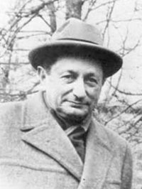
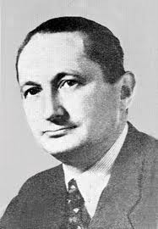
Kazimierz Kuratowski (February 2, 1896 – June 18, 1980) was a Polish mathematician and logician. He was one of the leading representatives of the Warsaw School of Mathematics.
(Sumber: Wikipedia)

Slide 49
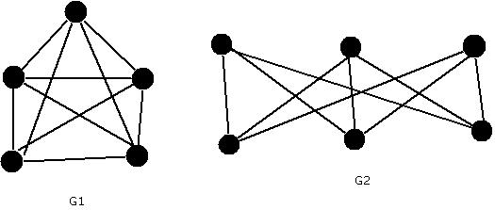

Slide 53
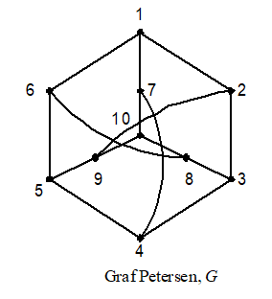
Latihan
Perlihatkan dengan teorema Kuratowski bahwa graf Petersen tidak planar.

Slide 54
Jawaban:
Gambar (a) Graf Petersen
(b) G1 adalah upagraf dari G
(c) G2 homeomorfik dengan G1
(d) G2 isomorfik dengan K3,3

Slide 55
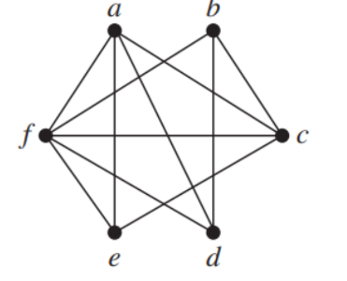
Latihan (Kuis 2022)
Apakah graf di samping kanan ini planar atau bukan. Apabila planar, maka gambar ulang graf sehingga tidak ada sisi yang saling memotong.
(jawaban pada halaman sesudah ini)

Slide 56
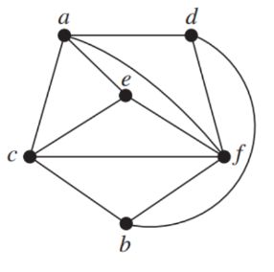
Jawaban:
Graf tersebut planar karena tidak mengandung subgraph yang homeomorfic dengan K_{3,3} ataupun K₅. Berikut alternatif gambar graf:

Slide 57

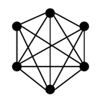
Latihan (Kuis 2021)
Apakah graf berikut planar? Jika iya, gambarkan dalam bentuk planar. Jika tidak, jelaskan menggunakan teorema Kuratowski!
(jawaban pada halaman sesudah ini)

Slide 58
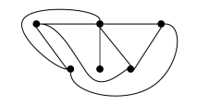
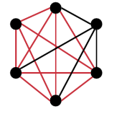
Jawaban:
Bisa, graf dapat diubah menjadi
Tidak bisa, graf mengandung graf Kuratowski pertama (garis berwarna merah):

Slide 59
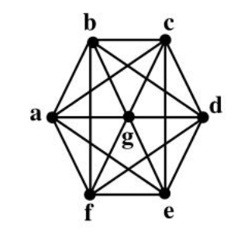
Latihan
Periksalah dengan teorema Kuratowski bahwa graf berikut tidak planar

Slide 60
Graf Dual (Dual graph)
Untuk setiap graf bidang G, kita dapat membuat graf dual G* dengan cara sebagai berikut:
Setiap wilayah atau muka f dinyatakan sebagai sebuah simpul v*, termasuk wilayah luar.
Tariklah sebuah sisi e* dari sebuah simpul v1* ke simpul v2* melewati sisi e pada graf asal.
Jika sisi e pada salah satu simpulnya berderajat satu, maka sisi e* adalah berupa sisi gelang

Slide 61
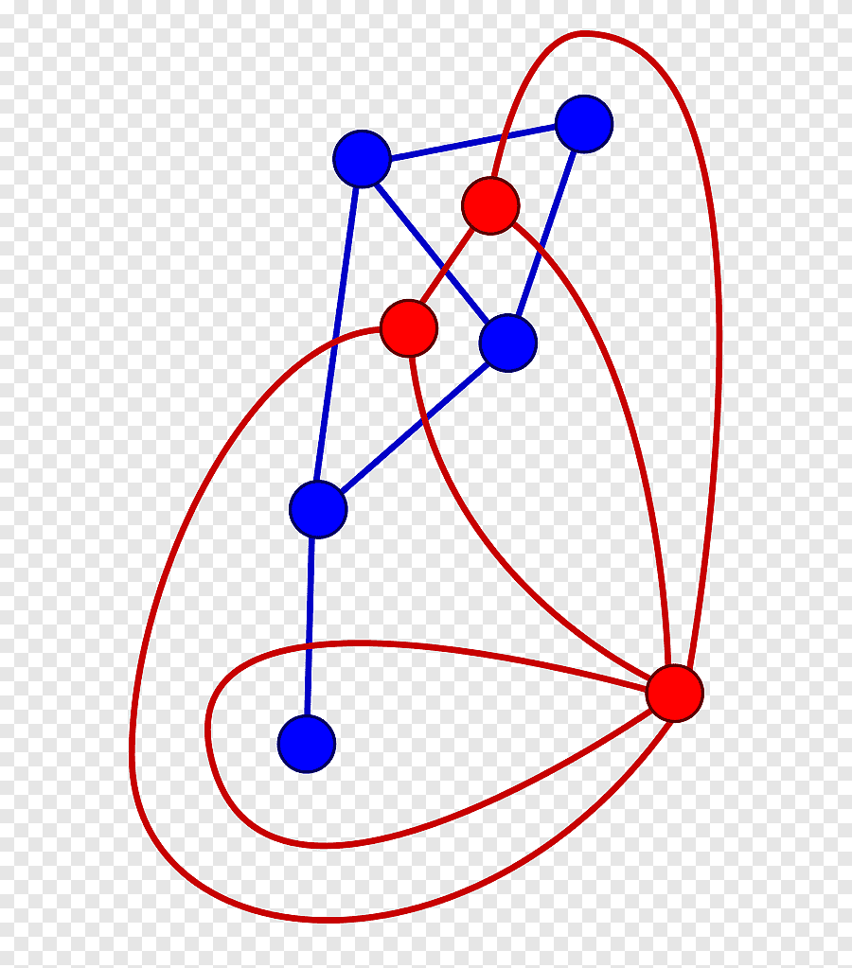
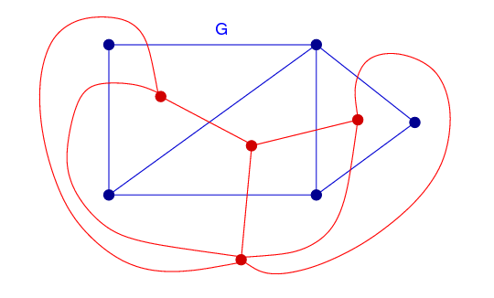
G*
G*
G

Slide 62
Bersambung ke Bagian 3

